Slide 1

Эффективные приёмы работы по формированию естественно-научной грамотности в начальных классах
Подготовила
Ларионова Ирина Викторовна,
учитель начальных классов

Slide 2
Формы и методы,
которые способствуют развитию естественно-научной грамотности:
групповая форма работы;
игровая форма работы;
творческие задания;
тестовые задания;
практическая работа;
ролевые и деловые игры;
исследовательская деятельность

Slide 3
Приём «Лови ошибку»
Рассказ мальчика-фантазёра: «И тут на меня налетела пчела, ужалила меня 100 раз, и полетела дальше». (Пчела жалит только одни раз, после этого умирает.)
Пауки – единственные насекомые, которые плетут паутину. (Пауки не являются насекомыми, т. к. у них 8 конечностей, они относятся к паукообразным.)

Slide 4
Приём «Ассоциация»
Солнце – круг, жёлтое, яркое, тёплое, греет, свет, звезда, небо и т. д.
Дождь – ? Снег – ?

Slide 5
Приём «Слова-помощники»
Модель Земли называют … . А условное изображение по­верхности Земли на плоскости называют … . Существует мно­го видов географических карт. На физической карте синим цветом обозначена …, коричневым, жёлтым, зелёным – …, белым – … . Каждая карта имеет свой … . Если работаешь у настенной карты, стой …, когда держишь указку в правой руке, и …, когда указка в левой.

Slide 6
Прием «Слова-помощники»
Модель Земли называют ГЛОБУС. А условное изображение по­верхности Земли на плоскости называют КАРТОЙ. Существует мно­го видов географических карт. На физической карте синим цветом обозначена ВОДА, коричневым, жёлтым, зелёным – СУША, белым – ЛЕДНИКИ. Каждая карта имеет свой МАСШТАБ. Если работаешь у настенной карты, стой СПРАВА, когда держишь указку в правой руке, и СЛЕВА, когда указка в левой.

Slide 7
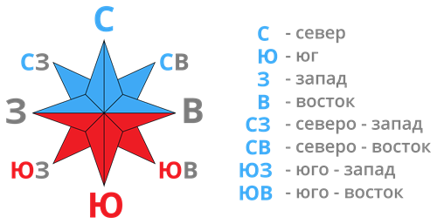
Приём «Пройди маршрут»

Slide 8


Slide 9
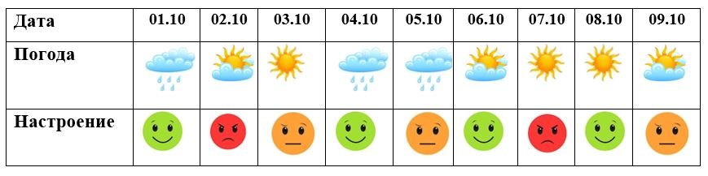
Приём «Исследование
в форме наблюдения»

Slide 10
Спасибо за внимание
Творите – созидая,
Горите – не сгорая,
Любите – не теряя,
Вот всё,
Чего я вам, друзья, желаю!

